Slide 1
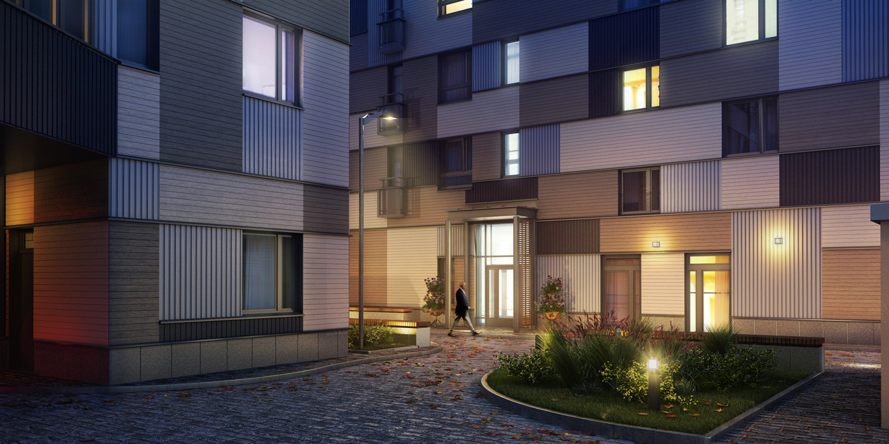

Отчёт о проведённых работах в ЖК 20&20
Апрель 2024 года

Slide 2
Уважаемые жильцы и собственники помещений!
Мы подготовили для вас краткий отчет о выполненных Управляющей компанией работах в ЖК 20&20 за апрель 2024 года.
Ваши пожелания и предложения по обслуживанию ЖК просим направлять:
на почту info@uk-vd.ru, по телефону + 7 (495) 940-55-55 или через мобильное приложение «Домиленд».
С заботой о вас,
УК Воробьев дом

Slide 3
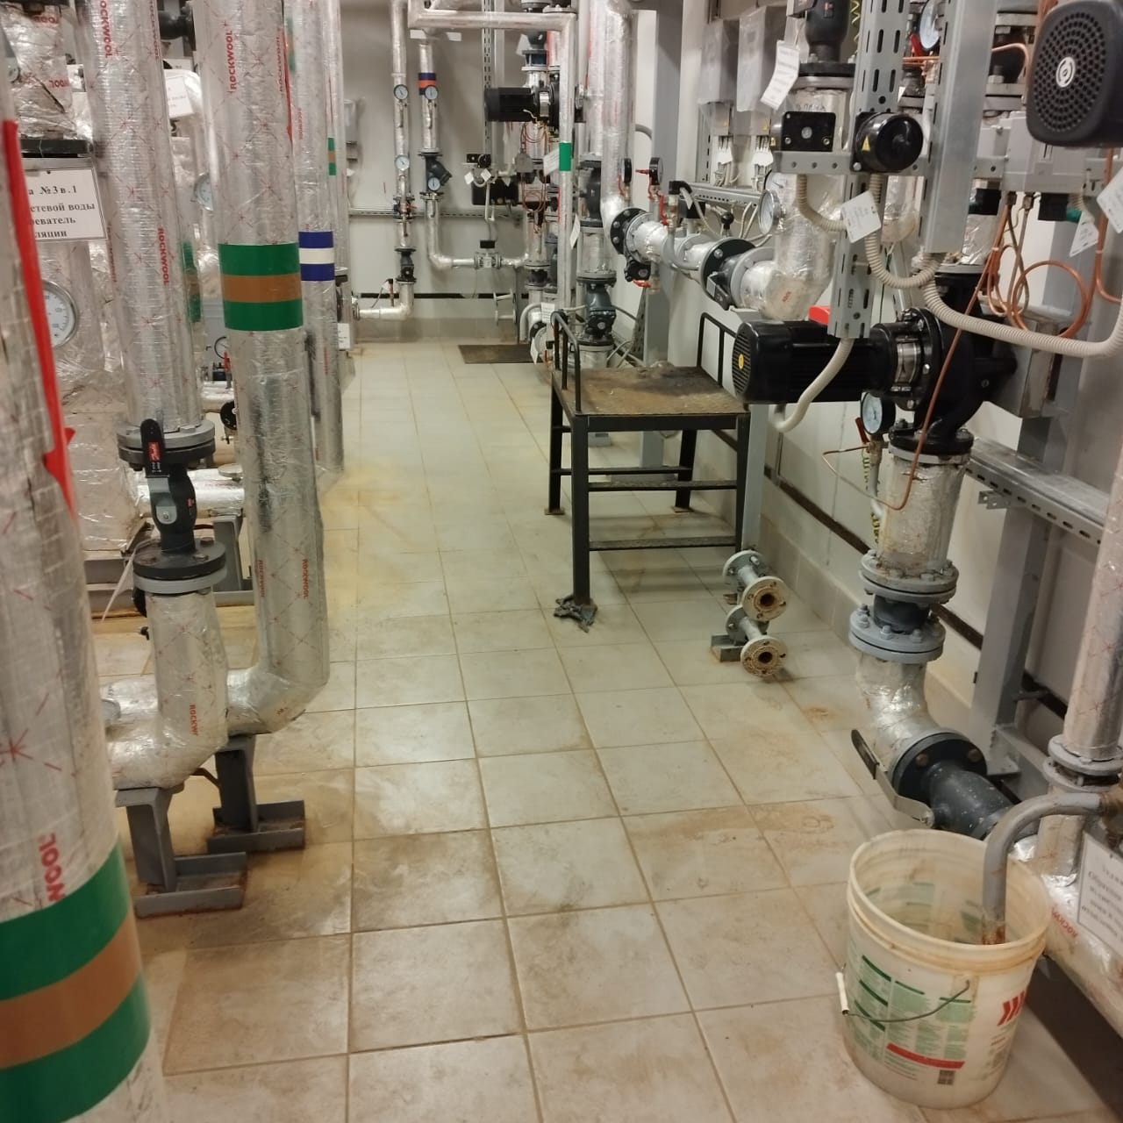
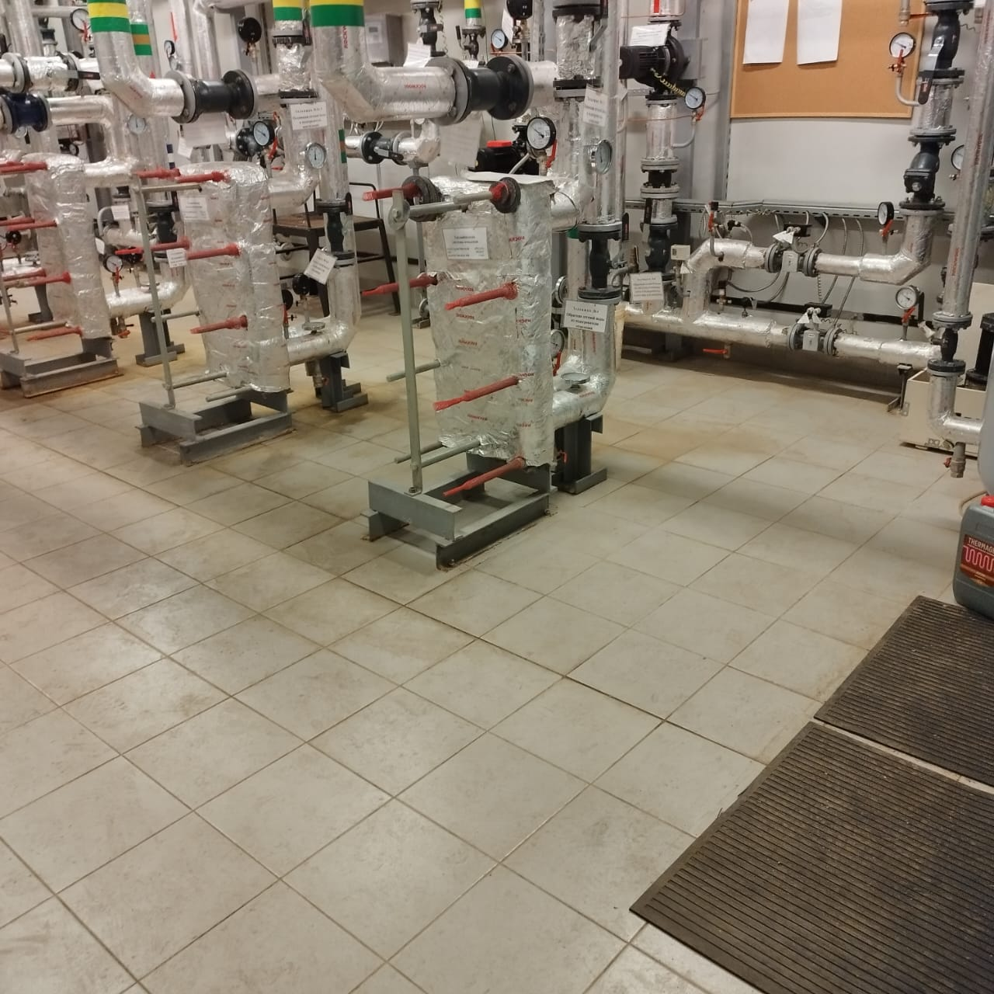
Уборка индивидуального теплового пункта

Slide 4
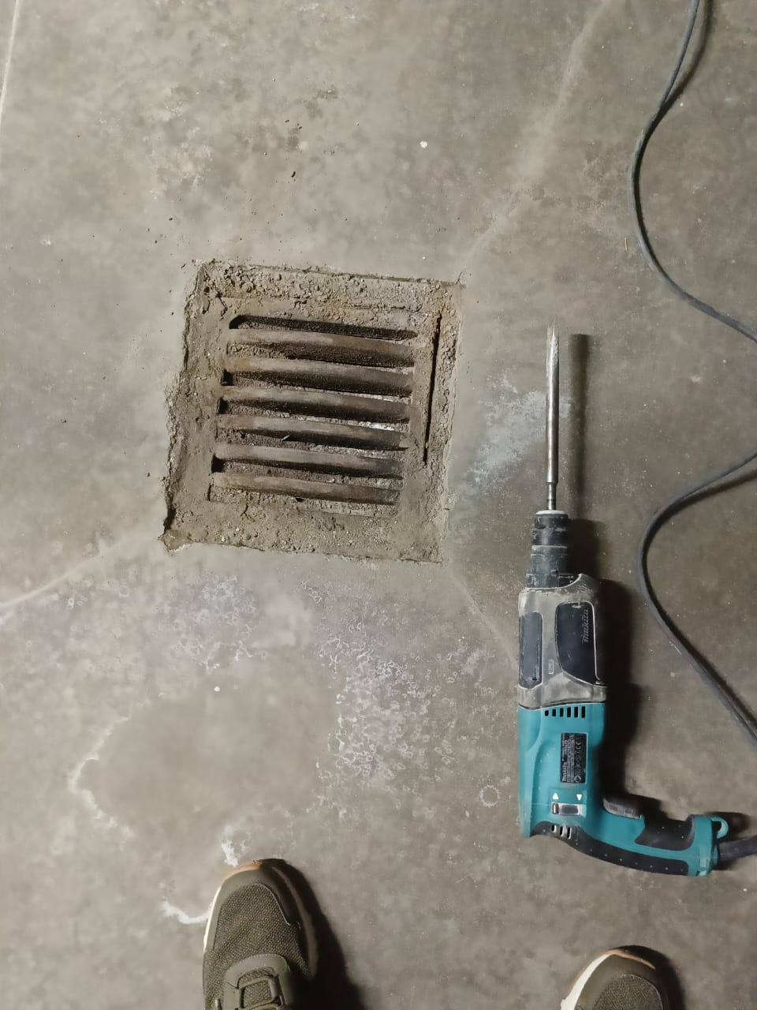
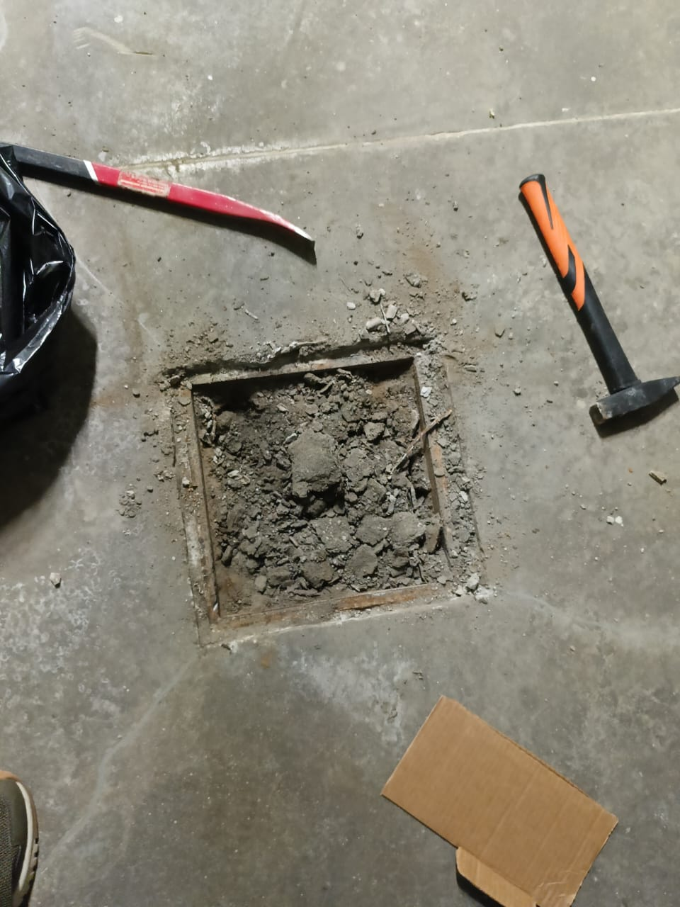
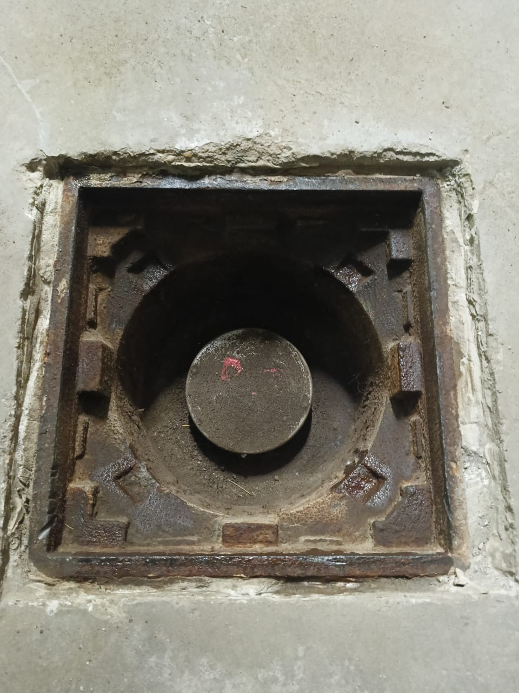
Прочистка водосточных лотков в паркинге

Slide 5
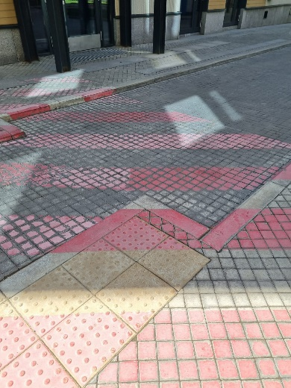
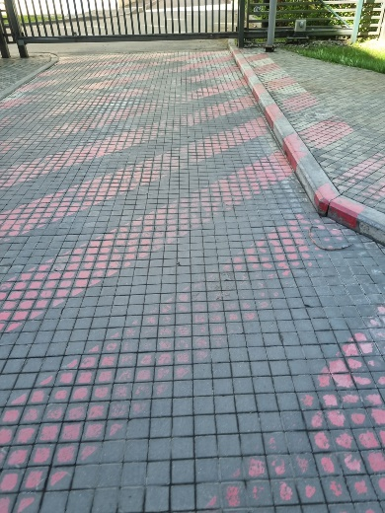
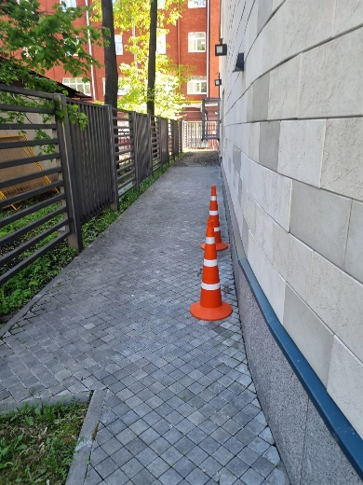
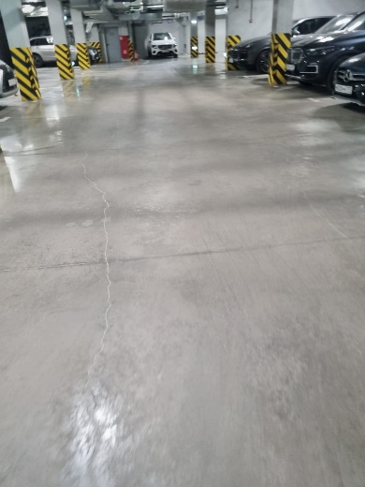
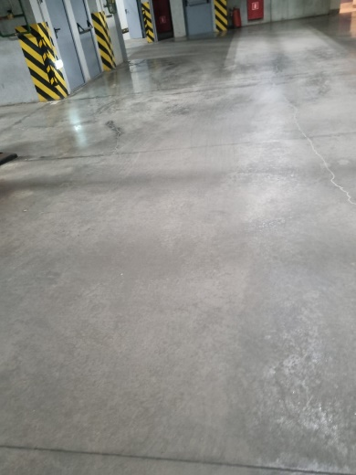
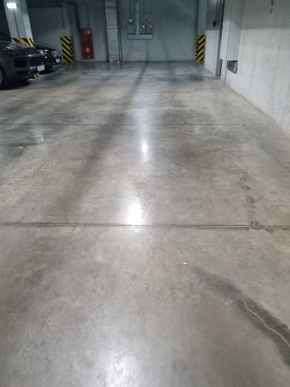
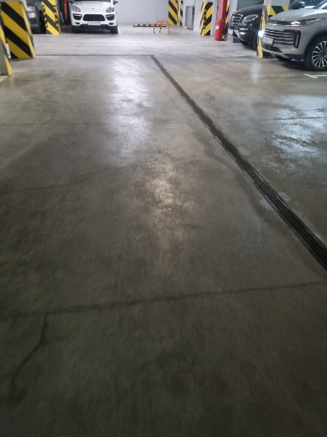
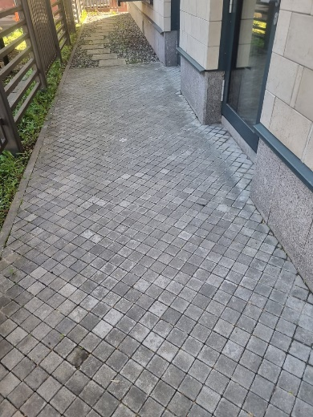
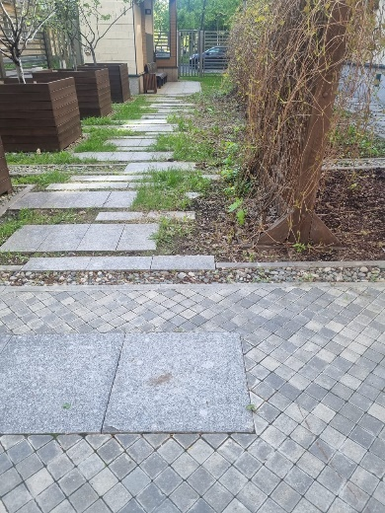
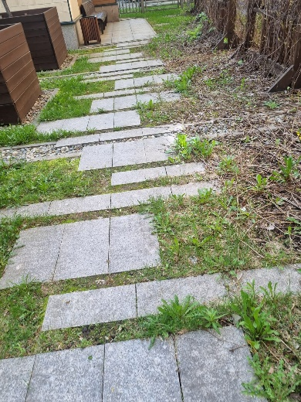
Регулярная уборка паркинга, холлов и территории

Slide 6
Инженерно-техническое обеспечение
Замена фотоэлемента откатных ворот
Регулировка доводчиков и входных дверей
Перевод индивидуального теплового панка в весенне-летний режим
Подготовка дома к весенне-летней эксплуатации

Slide 7
Аварийные ситуации
За истекший период была аварийный заявок не поступало

Slide 8
Работа с заявками
За апрель 2024 года выполнили 1 заявку через систему «Домиленд»
Тип заявки | 2024 год | в т. ч. Апрель 2024 года
Диспетчерская служба (в т. ч. аварийные заявки) | 9 | 1

Slide 9
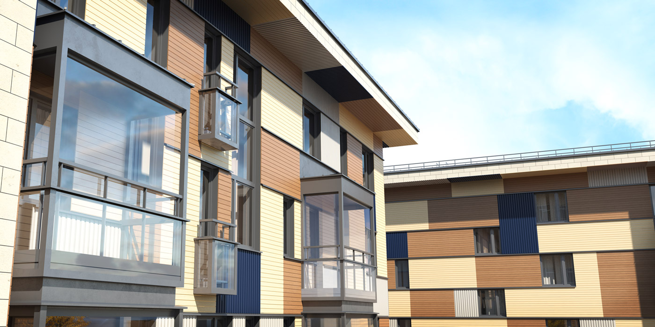
СПАСИБО ЗА
ВНИМАНИЕ
С заботой о вас

